Slide 1

Konsultacje społeczne drugiej aktualizacji
Planów gospodarowania wodami – IIaPGW
Metodyka opracowania zestawów działań

Slide 2




Metodyka opracowania zestawów działań
Sylwia Horska-Schwarz – CDM Smith Sp. z o.o.

Slide 3

Zestawy działań podstawowych i uzupełniających dla wszystkich jednolitych części wód powierzchniowych i jednolitych części wód podziemnych z uwzględnieniem sposobów osiągania ustanawianych celów środowiskowych – założenia metodyczne
Każdy zestaw działań zawiera działania „podstawowe” określone w art. 11 ust. 3 Ramowej Dyrektywy Wodnej, oraz, jeśli to uzasadnione, działania „uzupełniające”, przyjęte w celu osiągnięcia przez jcw celów środowiskowych.
Działania podstawowe określane są mianem wymogów minimalnych. Obejmują one zarówno wszystkie działania wymagane dla wdrożenia prawodawstwa UE dotyczącego ochrony wód wychodzącego poza zakres RDW, jak i działania niezbędne do realizacji celów wskazanych w samej RDW (art. 4; art. 7; art. 9; art. 10), w tym precyzyjnie określone w art. 11 ust. 3. obowiązki i zakazy, które należy implementować do prawodawstwa krajowego.
Działania uzupełniające mają charakter otwarty – ich zadaniem jest wsparcie działań podstawowych w realizacji celów zasadniczych z art. 4 RDW, ustala się je dla jcw zagrożonych nieosiągnięciem ustalonych dla nich celów środowiskowych w zależności od ustalenia przyczyn zagrożenia.
Notes:
3

Slide 4

Zestawy działań dla jcw zostały opracowane w ramach analizy dostępnych materiałów oraz uzupełnione o dane pozyskane w procesie ankietyzacji. Podstawą zestawu działań dla jcw były działania ukierunkowane na ochronę, poprawę stanu wód i sprzyjające osiąganiu celów środowiskowych jcwp/jcwpd oraz obszarów chronionych. Działania uzupełniające wskazane zostały na podstawie oceny ryzyka nieosiągnięcia celów środowiskowych ustalonych dla jcwp i jcwpd.
W celu identyfikacji działań:
dokonano przeglądu wszystkich działań podstawowych i uzupełniających przewidzianych do realizacji
w okresie 2016-2021 (aPGW) wraz z analizą zasadności prolongacji tych działań w cyklu 2022-2027
dokonano przeglądu dokumentów planistycznych oraz strategicznych (w tym projektów dokumentów między innymi aPZRP, PPSS etc.) celem identyfikacji działań naprawczych i restytucyjnych służących poprawie stanu wód jcwp oraz dokonano weryfikacji działań w nich zawartych pod kątem możliwości redukcji presji oraz zgodności z celami RDW
dokonano szczegółowej analizy obowiązujących aktów prawnych tworząc katalog działań krajowych
dokonano analizy presji znaczących, w tym oddziaływań skumulowanych i ich wpływu na cele środowiskowe wyznaczone w opracowaniu Ustalenie celów środowiskowych (…)
uwzględniono:
ocenę ryzyka nieosiągnięcia celów środowiskowych jcw ustalonych dla jcwp i jcwpd (wyniki projektów: Analiza znaczących oddziaływań - jcwp (…) oraz Dalsza charakterystyka wód podziemnych (…) przy uwzględnieniu oceny stanu wód za rok 2019);
wymagania dla obszarów przyrodniczych;
wyniki monitoringu wód z 2019 r;
wyniki ankietyzacji.
Notes:
4

Slide 5

Katalogi działań
Działania podstawowe łącznie z działaniami uzupełniającymi stanowią podstawę budowy zestawów działań dla poszczególnych jcw.
Zestaw działań składa się z działań wskazanych na poziomie krajowym (ogólnokrajowy zakres realizacji działań zawartych w katalogu krajowym) oraz działań podstawowych i uzupełniających przypisanych do konkretnych jcw zagrożonych i niezagrożonych (działania zawarte zostały w katalogu działań jcw, uwzględniają cele środowiskowe dla obszarów chronionych).
Notes:
5

Slide 6
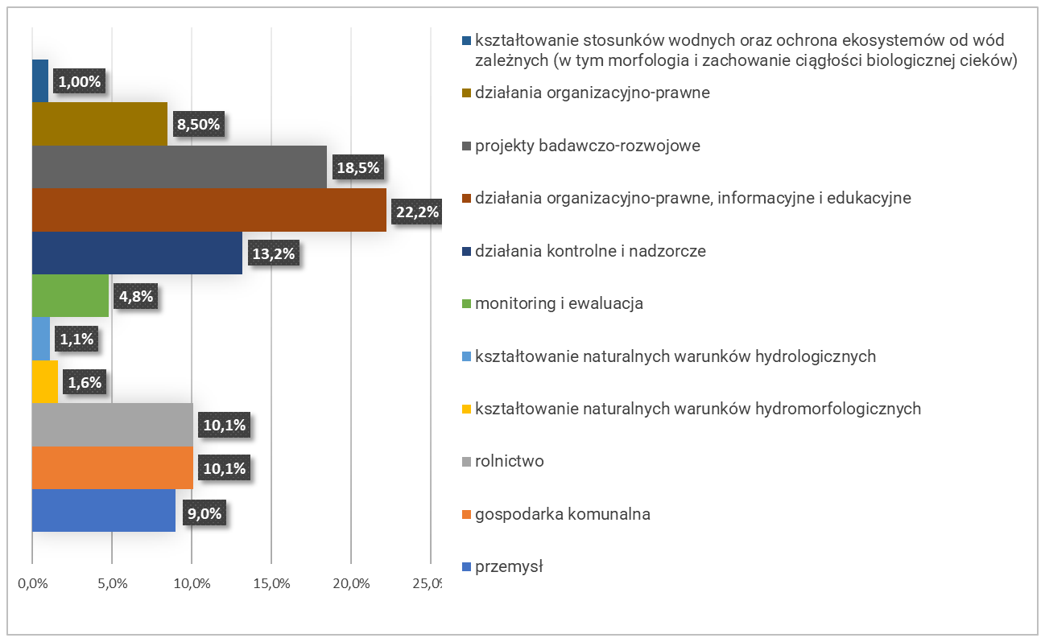
Katalog działań krajowych
Udział procentowy działań poszczególnych kategorii w katalogu działań na poziomie krajowym IIaPGW
Katalog działań krajowych stanowi zbiór możliwych do zrealizowania działań na poziomie krajowym, ukierunkowanych na osiągnięcie celów środowiskowych.
W katalogu znalazły się zarówno działania techniczne, jak i szereg działań wspomagających (nietechnicznych), bez których osiągnięcie celów środowiskowych byłoby niemożliwe. Katalog stanowią działania nowe, jak i prolongowane
z poprzedniego cyklu planistycznego (2016-2021).
W ramach 11 kategorii wskazano 169 działań krajowych:
112 działań (66,27%) stanowi działania podstawowe
57 działań (33,73%) to działania uzupełniające
97 działań (57,40%) to działania kontynuowane
72 działań to działania nowe (42,60%)
92,9% działań krajowych stanowią działania ciągłe.
Notes:
6

Slide 7
Katalogi działań poszczególnych kategorii wód
Kodowanie działań w katalogu jcw powierzchniowych
Dla poszczególnych kategorii wód (jcwp RW, jcwp RWr, jcwp LW, jcwp TW i CW, jcwpd) zostały przygotowane odrębne katalogi działań, uwzględniające specyfikę danej kategorii wód.
Katalogi dla wszystkich typów wód zbudowane zostały na bazie działań zebranych w grupy zdolnych do eliminacji lub przynajmniej zminimalizowania presji istotnych wskazanych w opracowaniu Analiza presji znaczących (…), bądź - w przypadku obszarów przeznaczonych do ochrony siedlisk lub gatunków, o których mowa w przepisach ustawy o ochronie przyrody, dla których utrzymanie lub poprawa stanu wód jest ważnym czynnikiem w ich ochronie - bezpośrednio nakierowanych na realizację celów środowiskowych.
W katalogach zastosowano kodowanie działań odwołujące się bezpośrednio do głównej presji na jaką dane działanie wpływa (jedno działanie może wpływać na eliminację lub redukcję więcej niż jednej presji znaczącej).
Kod IIaPGW | Objaśnienie | Przykład kodu IIaPGW dla jcwp RW
oznaczenie kategorii wód + C | presje skumulowane wód | RWC
oznaczenie kategorii wód + P | presje chemiczne i fizykochemiczne | RWP
oznaczenie kategorii wód + H | presje hydrologiczne | RWH
oznaczenie kategorii wód + HM | presje hydromorfologiczne | RWHM
Kodowanie działań w katalogu jcw podziemnych
Kod IIaPGW | Objaśnienie | Przykład kodu IIaPGW dla jcwpd
oznaczenie kategorii wód + I | presje ilościowe | GWI
oznaczenie kategorii wód + PA | presje chemiczne A (rolnictwo i gospodarka komunalna) | GWPA
oznaczenie kategorii wód + PB | presje chemiczne B (przemysł i urbanizacja) | GWPB
oznaczenie kategorii wód + IC | presje ilościowe i chemiczne | GWIC
oznaczenie kategorii wód + C | presje chemiczne | GWC
Notes:
7

Slide 8

Katalog działań jcwp rzeczne (RW)
Udział działań w poszczególnych kategoriach katalogu działań jcwp RW
Łącznie w katalogu jcwp RW zawarto 31 działań. 64,52% działań
w katalogu stanowią działania podstawowe a 35,48% uzupełniające.
Najwięcej działań przypisano do kategorii:
zapewnienie ciągłości biologicznej rzek i potoków (22,58% wszystkich działań w katalogu),
adaptacja do zmian klimatu (19,35% wszystkich działań
w katalogu),
poprawa warunków hydromorfologicznych rzek i potoków (12,9% wszystkich działań w katalogu).
Działania nakierowane na redukcję presji hydromorfologicznych stanowią 42% działań w katalogu, na redukcję presji skumulowanych oraz chemicznych i fizykochemicznych przypada po 26% działań, a hydrologicznych 6%.
Kod dziania IIaPGW | Rodzaj presji | Liczba działań | Liczba działań %
RWC | presje skumulowane wód | 8 | 26
RWP | presje chemiczne i fizykochemiczne | 8 | 26
RWH | presje hydrologiczne | 2 | 6
RWHM | presje hydromorfologiczne | 13 | 42
Razem |  | 31 | 100%
Notes:
8

Slide 9

Katalog działań jcwp zbiornikowe (RWr)
Udział działań w poszczególnych kategoriach katalogu działań jcwp RWr
Łącznie w katalogu jcwp RWr zawarto 15 działań. 40% działań
w katalogu jcwp RWr stanowią działania podstawowe i 60% uzupełniające.
Najwięcej działań przypisano do kategorii:
ograniczenie zanieczyszczeń rozproszonych z rolnictwa
i adaptacja do zmian klimatu (po 13,33% wszystkich działań
w katalogu),
zapewnienie ciągłości biologicznej rzek i potoków oraz gospodarka ściekowa (po 20,00% wszystkich działań
w katalogu).
Działania nakierowane na redukcję presji chemicznych
i fizykochemicznych stanowią 60% działań w katalogu, na redukcję presji hydromorfologicznych i skumulowanych przypada po 20%.
Kod dziania IIaPGW | Rodzaj presji | Liczba działań | Liczba działań %
RWrC | presje skumulowane wód | 3 | 20
RWrP | presje chemiczne i fizykochemiczne | 9 | 60
RWrH | presje hydrologiczne | 0 | 0
RWrHM | presje hydromorfologiczne | 3 | 20
Razem |  | 15 | 100%
Notes:
9

Slide 10

Katalog działań jcwp jeziorne (LW)
Udział działań w poszczególnych kategoriach katalogu działań jcwp LW
Łącznie w katalogu jcwp LW zawarto 24 działania. 37,5% działań
w katalogu jcwp LW stanowią działania podstawowe i 62,5% uzupełniające.
Najliczniejszą kategorią działań są:
indywidualne programy poprawy stanu jcwp (25,00% wszystkich działań w katalogu),
poprawa warunków dla obszarów chronionych (16,67%),
gospodarka ściekowa oraz kształtowanie stref buforowych (po 12,50%).
Działania nakierowane na redukcję presji skumulowanych stanowią 50% działań w katalogu, na redukcję presji chemicznych
i fizykochemicznych przypada 29 % działań, hydromorfologicznych 13%, hydrologicznych 8%.
Kod dziania IIaPGW | Rodzaj presji | Liczba działań | Liczba działań %
LWC | presje skumulowane wód | 12 | 50
LWP | presje chemiczne i fizykochemiczne | 7 | 29
LWH | presje hydrologiczne | 2 | 8
LWHM | presje hydromorfologiczne | 3 | 13
Razem |  | 24 | 100%
Na obszarze omawianego regionu wodnego
nie występują jcwp LW
Notes:
10

Slide 11

Katalog działań jcwp przejściowych i przybrzeżnych (TW i CW)
Łącznie w katalogu jcwp TW i CW zawarto 16 działań. 18,75% działań
w katalogu stanowią działania podstawowe i 81,25 % uzupełniające.
Najliczniejszą kategorią działań są:
poprawa stanu elementów hydromorfologicznych i warunków siedliskowych strefy brzegowej (31,25% wszystkich działań
w katalogu),
gospodarka ściekowa (18,75%),
gospodarowanie wodami opadowymi oraz poprawa warunków dla obszarów chronionych (po 12,50% wszystkich działań w katalogu).
Działania nakierowane na redukcję presji chemicznych
i fizykochemicznych stanowią 44% wszystkich działań w katalogu, na redukcję presji hydromorfologicznych przypada 38 % działań, skumulowanych 19%.
Udział działań w poszczególnych kategoriach katalogu działań jcwp TW i CW
Kod dziania IIaPGW | Rodzaj presji | Liczba działań | Liczba działań %
TWCWC | presje skumulowane wód | 3 | 19
TWCWP | presje chemiczne i fizykochemiczne | 7 | 44
TWCWH | presje hydrologiczne | 0 | 0
TWCWHM | presje hydromorfologiczne | 6 | 38
Razem |  | 16 | 100%
Na obszarze omawianego regionu wodnego
nie występują jcwp TW i CW
Notes:
11

Slide 12

Katalog działań jcwpd (GW)
Łącznie w katalogu jcwpd (GW) zawarto 40 działań. 25% działań
w katalogu stanowią działania podstawowe i 75 % uzupełniające.
Najliczniejszą kategorią działań są:
gospodarka komunalna (41,46 % wszystkich działań w katalogu),
przemysł (17,07 % wszystkich działań w katalogu),
rolnictwo (9,76 % wszystkich działań w katalogu).
Działania nakierowane na redukcję presji ilościowych stanowią 55% wszystkich działań w katalogu. Na redukcję presji chemicznych przypada 15% działań, na presje związane z rolnictwem i gospodarką komunalną nakierowanych jest 8% działań, na presje przemysłowe
i związane z urbanizacją - 10% działań.
Udział działań w poszczególnych kategoriach katalogu działań jcwpd (GW)
Kod grupy IIaPGW | Rodzaj presji | Liczba działań | Liczba działań %
GWI | Presje ilościowe | 22 | 55
GWC | Presje chemiczne | 6 | 15
GWPA | Presje chemiczne A (rolnictwo i gospodarka komunalna) | 3 | 8
GWPB | Presje chemiczne B (przemysł i urbanizacja) | 4 | 10
GWIC | Presje ilościowe i chemiczne | 5 | 13
Razem |  | 40 | 100 %
Notes:
12

Slide 13
poszczególnych kategorii wód
Zestawy działań
Krok 1
identyfikacja presji antropogenicznych powodujących zagrożenie nieosiągnięcia celów środowiskowych jcw
Krok 2
przypisanie działań służących redukcji presji antropogenicznych z katalogów działań z uwzględnieniem oceny stanu wód oraz identyfikacja działań wynikających z PZO/PO
Krok 3
określenie zakresu działań służących redukcji presji antropogenicznych z uwzględnieniem wyników ankietyzacji
Krok 4
Krok 5
określenie harmonogramu i przypisanie jednostek odpowiedzialnych za realizacje, analizy ekonomiczne
ocena skuteczności działań, sprawdzian klimatyczny
jcw
Presje P
Presje HM
Presje H
Presje C
Wyniki monitoringu
Działania
z PZO/PO
RWHM
RWH
RWP
RWC
Notes:
13

Slide 14
Dziękuję za uwagę
Sylwia Horska-Schwarz – CDM Smith Sp. z o.o.

